Slide 1

Vnímání světa
SPR463 Model růstu

Slide 2
Dimenze vnímání světa
Pojetí vztahů
Pojetí lidí
Pojetí událostí
Pojetí změny

Slide 3
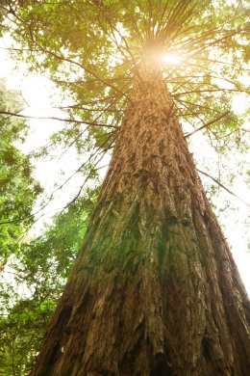
Dvojí způsob vnímání světa
Hierarchický model
Model růstu

Slide 4


Pojetí vztahů
Hierarchický model
Nerovná hodnota lidí
Dominance/podřízenost
Model růstu
Rovnost hodnoty lidí
Rovnost ve vztahu
Identita je určena rolí
Důležitá je moc/ vykoupená pocitem izolace, strachu, odsouzení a nedůvěry
Role není identita
Důležitá je schopnost sebeřízení, vláda nad vlastním životem. Důsledkem je respekt k ostatním, svoboda sebevyjádření

Slide 5
Pojetí lidí
Hierarchický model
Lidé musí poslouchat svá „měl bych“ – aby přežili
Lidé jsou ve své podstatě zlí
Očekává se konformita
Model růstu
Každý je originál, může se definovat z pozice vnitřních zdrojů
Lidé jsou projevem dobrého života (životní síly)
Očekává se spolupráce na základě stejnosti i jedinečnosti
Je potřeba popírat jedinečnost, odlišnost, své pocity
Lidé přijímají své pocity a akceptují svou odlišnost

Slide 6
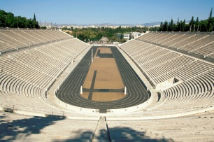
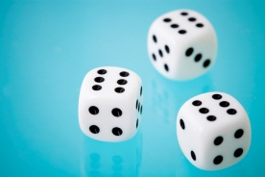
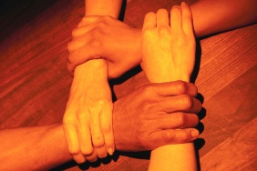
Pojetí události
Hierarchický model
A spouští B (akce-reakce)
Jedna cesta (zná ji ten, kdo velí)
Lidé popírají vlastní zkušenost (akceptace autority)
Model růstu
A = B +C + D + … (cirkulární uvažování)
Je mnoho cest
Lidé berou v potaz vlastní zkušenost
Černobílé vidění
Události se vnímají v kontextu

Slide 7

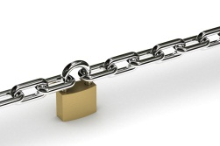
Pojetí změny
Hierarchický model
Status quo = bezpečí
Změna je problém
To co máme je lepší (i když bolí)
Model růstu
Radost z růstu
Změna je příležitost
Bolest je důvod ke změně
Lidé so bojí neznámého
Lidé rozlišují změny na + nebo –
Změna vyvolává úzkost, strach
Neznámé je záhada (může být rizikem i zdrojem)
Změna vyvolává vzrušení

